Slide 1
Měření činného výkonu
Ing. Jaroslav Bernkopf

Slide 2
Možnosti měření výkonu
Elektrický výkon je možno měřit
nepřímo
  hodnotu výkonu vypočteme ze změřeného napětí a proudu
přímo
  hodnotu výkonu čteme přímo na stupnici wattmetru

Slide 3
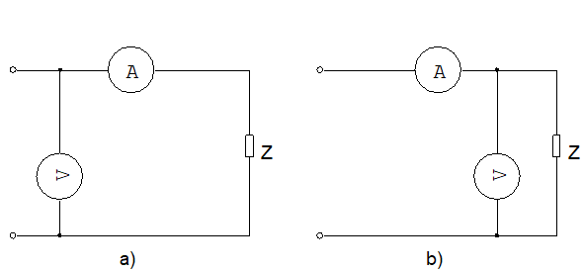
Nepřímé měření výkonu
Nepřímé měření výkonu
Změříme napětí a proud,
vypočteme výkon:
P = U * I

Slide 4
Nepřímé měření výkonu
Nepřímé měření výkonu
Hodí se pro měření činného výkonu
ve stejnosměrných obvodech
ve střídavých jen pro odporovou zátěž

Slide 5
Nepřímé měření výkonu
Nepřímé měření výkonu
Ve střídavých obvodech při zátěži kapacitní a induktivní
neměří výkon činný, ale zdánlivý.

Slide 6
M2A 5/3/25

Slide 7
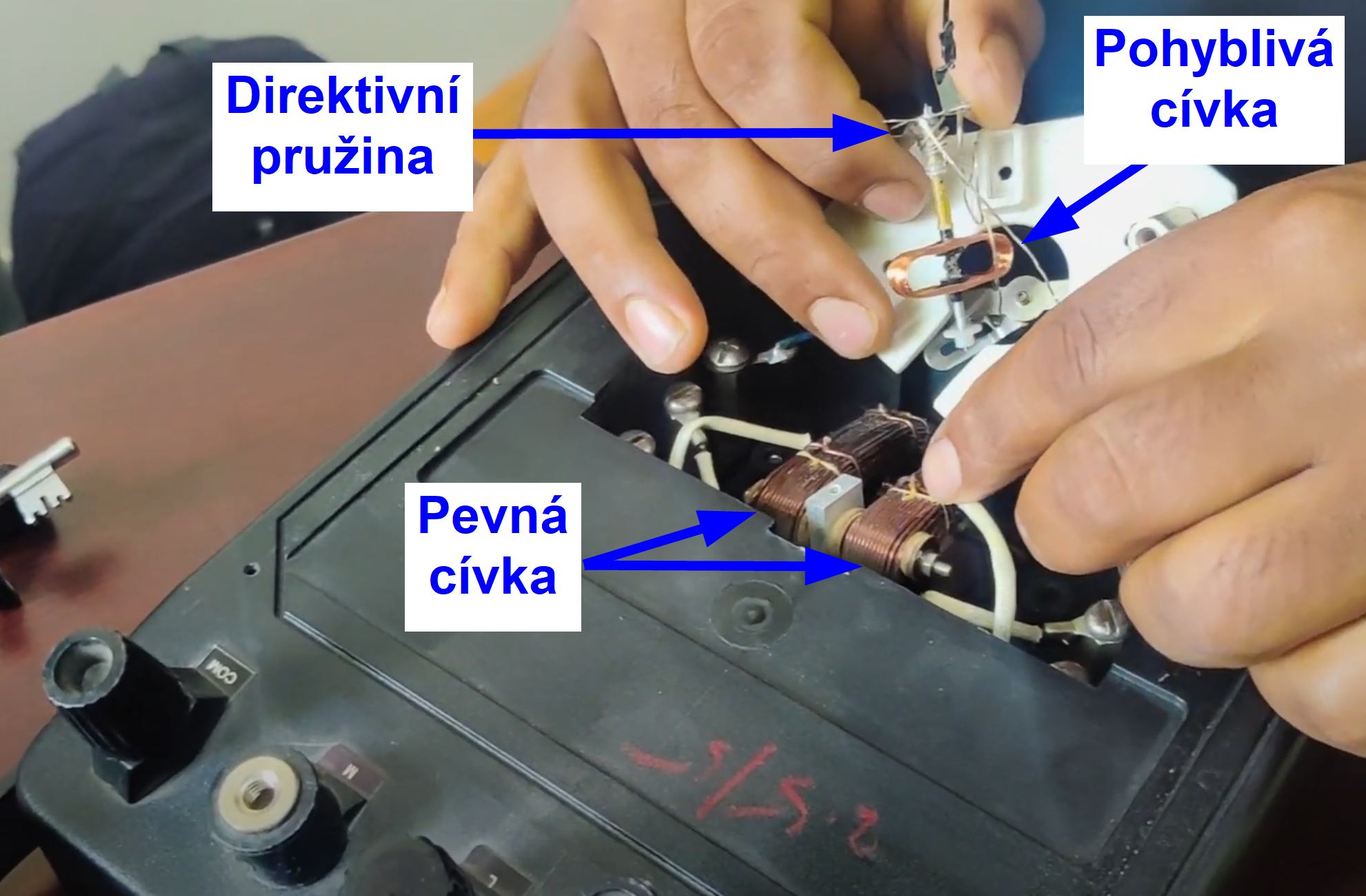
Přímé měření výkonu
Elektrodynamická soustava
Neodborná demontáž

Slide 8
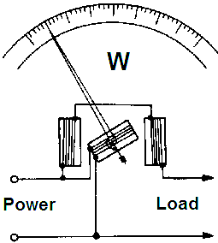
Přímé měření výkonu
Elektrodynamická soustava
Dvě cívky
napěťová
proudová

Slide 9
Přímé měření výkonu
Elektrodynamická soustava
Proudová cívka
nepohyblivá
tlustým drátem
v sérii se spotřebičem
měří proud

Slide 10
Přímé měření výkonu
Elektrodynamická soustava
Napěťová cívka
pohyblivá
tenkým drátem
paralelně ke spotřebiči
měří napětí

Slide 11
Přímé měření výkonu
Elektrodynamická soustava
Napěťová cívka
se pohybuje
v magnetickém poli, které vytvoří proudová cívka.

Slide 12
Přímé měření výkonu
Elektrodynamická soustava
Neteče-li proud, proudová cívka nevytvoří magnetické pole, napěťová cívka se nepohne,
ani kdyby na ní bylo napětí.

Slide 13
Přímé měření výkonu
Elektrodynamická soustava
Není-li napětí, napěťová cívka se nepohne,
ani kdyby proudovou cívkou tekl sebevětší proud.

Slide 14
Přímé měření výkonu
Elektrodynamická soustava
Je-li nulové napětí nebo nulový proud, výchylka je nulová.
Výchylka závisí na součinu napětí a proudu.

Slide 15
Přímé měření výkonu
Elektrodynamická soustava
Výchylka závisí na součinu
P = U * I
Wattmetr měří součin napětí a proudu. Wattmetr měří výkon.

Slide 16
Přímé měření výkonu
Zapojení wattmetru
Proudová cívka sériově,
napěťová cívka paralelně.

Slide 17
Metody
Wattmetr
zapojujeme
podobně
jako
voltmetr a ampérmetr.

Slide 18
Metody
Obě metody způsobují chybu měření.
a)
Měříme napětí na zátěži (to je dobře), ale i na ampérmetru (to je špatně).

Slide 19
Metody
Obě metody způsobují chybu měření.
b)
Měříme proud do zátěže (to je dobře), ale i do voltmetru
(to je špatně).

Slide 20
Metody
Obě metody způsobují chybu měření.
a)
Hodí se pro velké napětí a malý proud.

Slide 21
Metody
Obě metody způsobují chybu měření.
b)
Hodí se pro malé napětí a velký proud.

